Slide 1
Googleスライド使用
問題点の抽出と対応
オンラインワークショップ用
ご自由にお使い下さい。
改変していただいて構いません。
東京歯科大学社会歯科学講座
平田創一郎
Notes:
Googleドライブにアップロードして、Googleスライドで使用してください。

Slide 2
グループ：
問題点の抽出
◯◯の問題点
島のタイトル
アイデアカード
ここには記入しないで下さい。
Notes:
【セッションⅢ：問題点の抽出】(グループ討議の経緯、様子、ポイントを500字程度で入力)
レコーダー：氏名

Slide 3
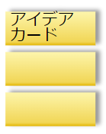
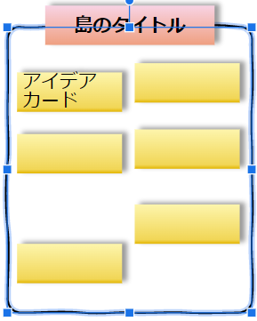
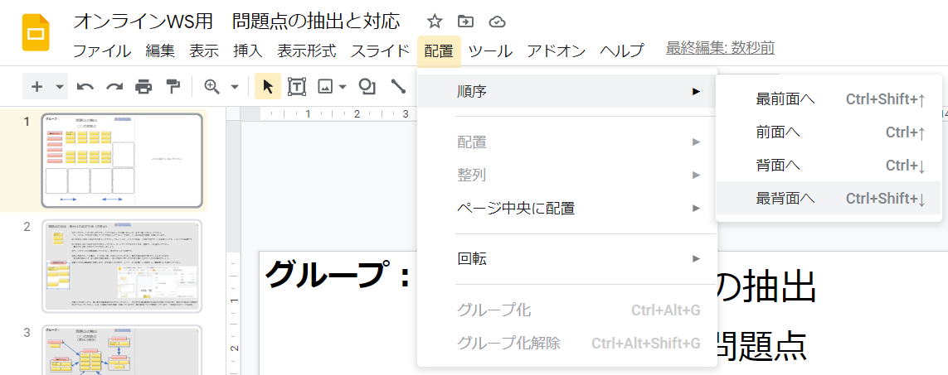
問題点の抽出：島分けの設定方法（注意点）
←バナーは外して使用していただいて構いません。
「表示」→「テーマ作成ツール」のテーマから削除して下さい。
①アイデアカードは３枚１綴りです。どこから記入しても構いませんが、まず１番上に記入して下さい。
カードには、できるだけ短くアイデアを記入して下さい。文殊カード（中川米造氏考案）を模しています。
②２枚目は１枚目とは別の方が記入して下さい。ブレインストーミングと同様、１枚目や他のカードを参考にしても、しなくても結構です。
③３枚目は上記とはまた別の方が記入して下さい。もっとアイデアを出すときは、適宜カードを追加して下さい。
最低でも人数×３枚のアイデアを出しましょう。
④カードのサイズは適宜調整してください。長すぎないよう注意です。
⑤同じ内容のカードを集め、１つの枠（島）の中に入れてください。島の内容を端的に表すタイトルをつけます。
司会者が読み上げ、記入者が内容を補足し、同じ内容だと思った方が同じ島に入れていくのが効率的でしょう。
⑥島分けの枠は最背面に移動します。枠を選択した状態で、メニューの『配置』→『順序』→『最背面へ』を選択して下さい。
⑦島分けが終わったら、島と島の因果関係を矢印で示して下さい。一方が他方に直接影響する場合は片側だけの矢印を、相反する場合には両側の矢印でつないでください。KJ法（川喜田二郎氏考案）を模していますが、島の関係について簡略化しています。（完成形は次ページを参照）

Slide 4
グループ：
問題点の抽出
◯◯の問題点
（島分け例示）
アイデア
カード
島のタイトル
アイデア
カード
この島分けをあとで三次元展開の左にコピーします。
（問題点への対応のセッションで）

Slide 5
問題点の抽出はここまで
ここから後は問題点への対応のセッションで

Slide 6
問題点への対応（三次元展開）
緊急度
難易度
重要度
最優先課題「 」に対する対応策
Notes:
【セッションⅦ：問題点への対応】(グループ討議の経緯、様子、ポイントを500字程度で入力)
レコーダー：氏名

Slide 7
グループ：
問題点の抽出
問題点への対応（三次元展開）
①重要度の設定方法
◯◯の問題点
（島分け例示）
アイデア
カード
緊急度
島のタイトル
アイデア
カード
①重要度順に並べる
難易度
重要度
最優先課題「 」に対する対応策
⓪まず、ここにKJ法の島分けを貼り付けしてください。
必要なら修正して下さい。

Slide 8
グループ：
問題点の抽出
問題点への対応（三次元展開）
②緊急度の設定方法
◯◯の問題点
（島分け例示）
アイデア
カード
緊急度
島のタイトル
②緊急度順に並べる
アイデア
カード
難易度
重要度
最優先課題「 」に対する対応策

Slide 9
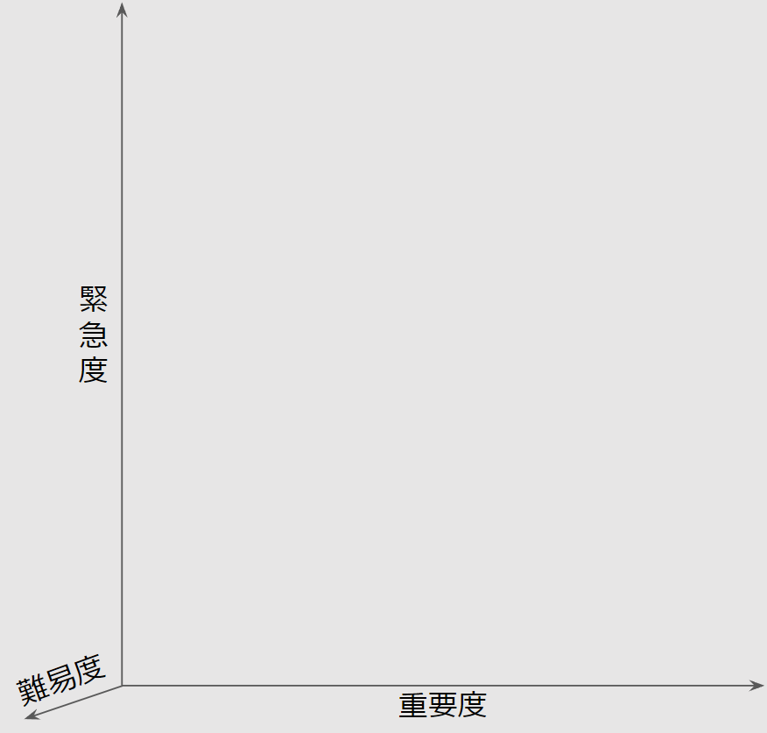
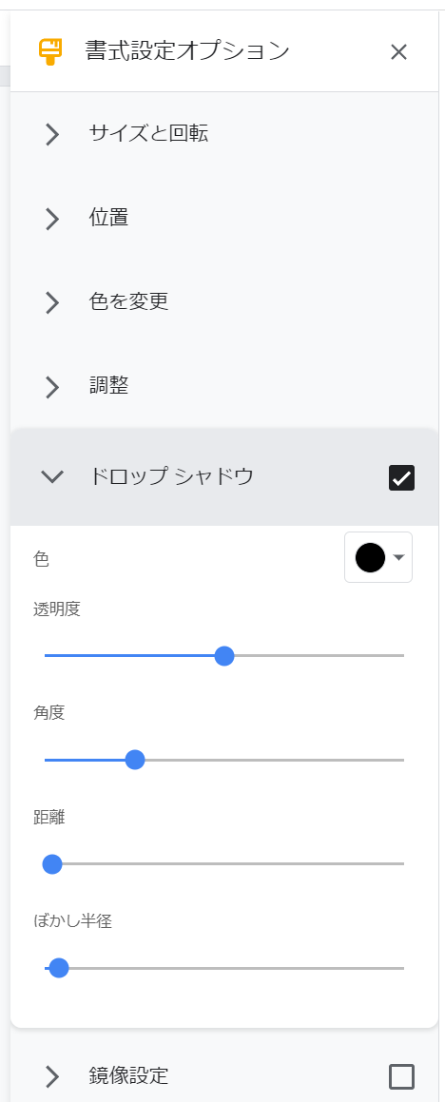
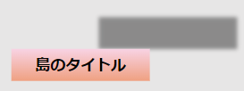
問題点への対応（三次元展開）
：③難易度の設定方法
島のタイトル
重要度と緊急度の配置が決まった後、
①島のタイトルを選択し、メニューに現れた『書式オプション』をクリックする。
②右に現れる『書式オプション』から『ドロップシャドウ』の『距離』を変更すると
影との距離が変わるので、その距離で難易度を決める。
③影の位置を元の重要度と緊急度の位置に合わせる。
島のタイトル
島のタイトル
『距離』を増やすと影が後に離れていく。

Slide 10
グループ：
問題点の抽出
問題点への対応（三次元展開）
④対応策の立案
◯◯の問題点
（島分け例示）
アイデア
カード
難易度高い
難易度低い
▲▲
▲▲
◇◇
緊急度
◇◇
アイデア
カード
難易度
重要度
最優先課題「 」に対する対応策
④重要度も緊急度も高い場合（「▲▲」）、難易度も高く解決が困難です。
島と島の関係性を考え（「◇◇」の解決は「▲▲」に影響を及ぼすであろう）、難易度が低い問題を先に解決するのも手です。
このように考えて、最優先課題（「◇◇」）を選定します。

Slide 11
グループ：
問題点の抽出
問題点への対応（三次元展開）
④対応策の立案
◯◯の問題点
（島分け例示）
アイデア
カード
▲▲
▲▲
◇◇
緊急度
◇◇
アイデア
カード
難易度
重要度
最優先課題「◇◇」に対する対応策
いろはにほへと
ちりぬるを
わかよたれそ
つねならむ
うゐのおくやま
けふこえて
あさしゆめみし
ゑひもせす
⑤最優先課題（「◇◇」）に対する対応策を列挙します。
このとき、島のタイトルだけでなく、個別のアイデアカードの問題を解決しうるかを検討するようにしましょう。

